Slide 1
在时代浪潮中探寻历史学习的价值与路径
Reporter: YangXi

Slide 2
目录
你爱历史吗？
学历史的挑战与必要
01
02
CONTENTS
高中历史知识结构与真题试做
我们需要采取怎样的应对办法
03
04

Slide 3
一、你爱历史吗？
调查问卷
1.你平时历史能考多少分？
2.你是如何学习历史的？
3.你真得喜欢历史课吗？
4.你对高中历史教学有什么新的期待？

Slide 4
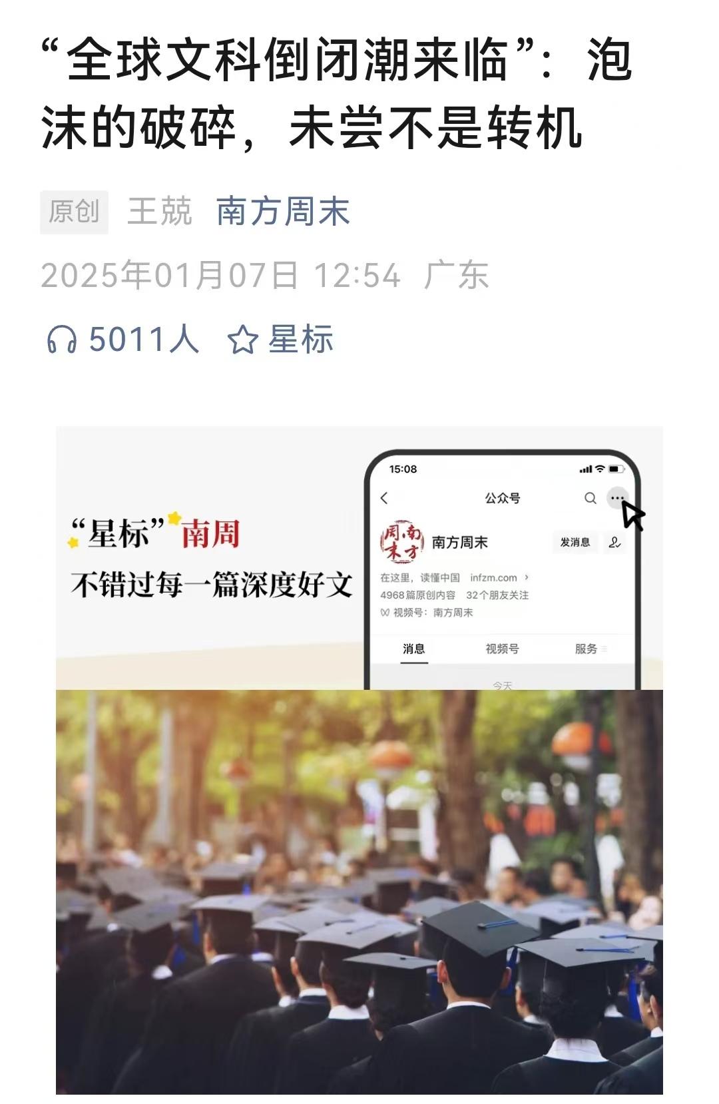
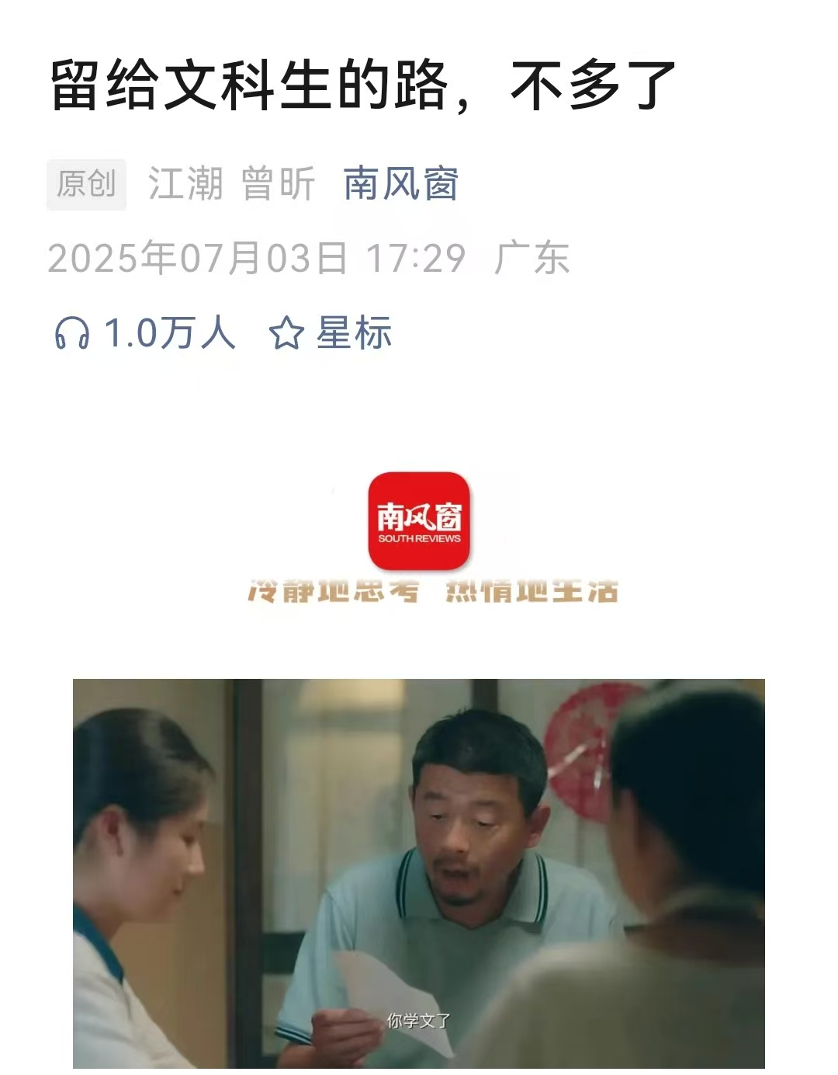
二、学历史的挑战与必要

Slide 5
二、学历史的挑战与必要
根据2025年江西高考招生数据，物理类（理科）和历史类（文科）招生人数存在显著差异：
1.本科招生计划
物理类：本科招生计划为16.37万人，较2024年增加15.08%，占总计划人数的78.7%。
历史类：本科招生计划为4.43万人，较2024年减少7.97%，占总计划人数的21.3%。
2.录取率对比
物理类：本科录取率为58.99%，本专科录取率为95.88%。
历史类：本科录取率为19.56%，本专科录取率为52.10%。
招生趋势
物理类招生计划持续扩张，80%的院校实现正增长，平均增幅达28.6%。
历史类招生计划收缩，45%的院校出现负增长，平均增幅仅1.2%。
建议：若计划报考江西高校，需结合自身学科优势和职业规划选择科目。物理类专业就业面广、录取率高，但竞争激烈；历史类专业需关注招生计划变化，提前规划备考策略。

Slide 6
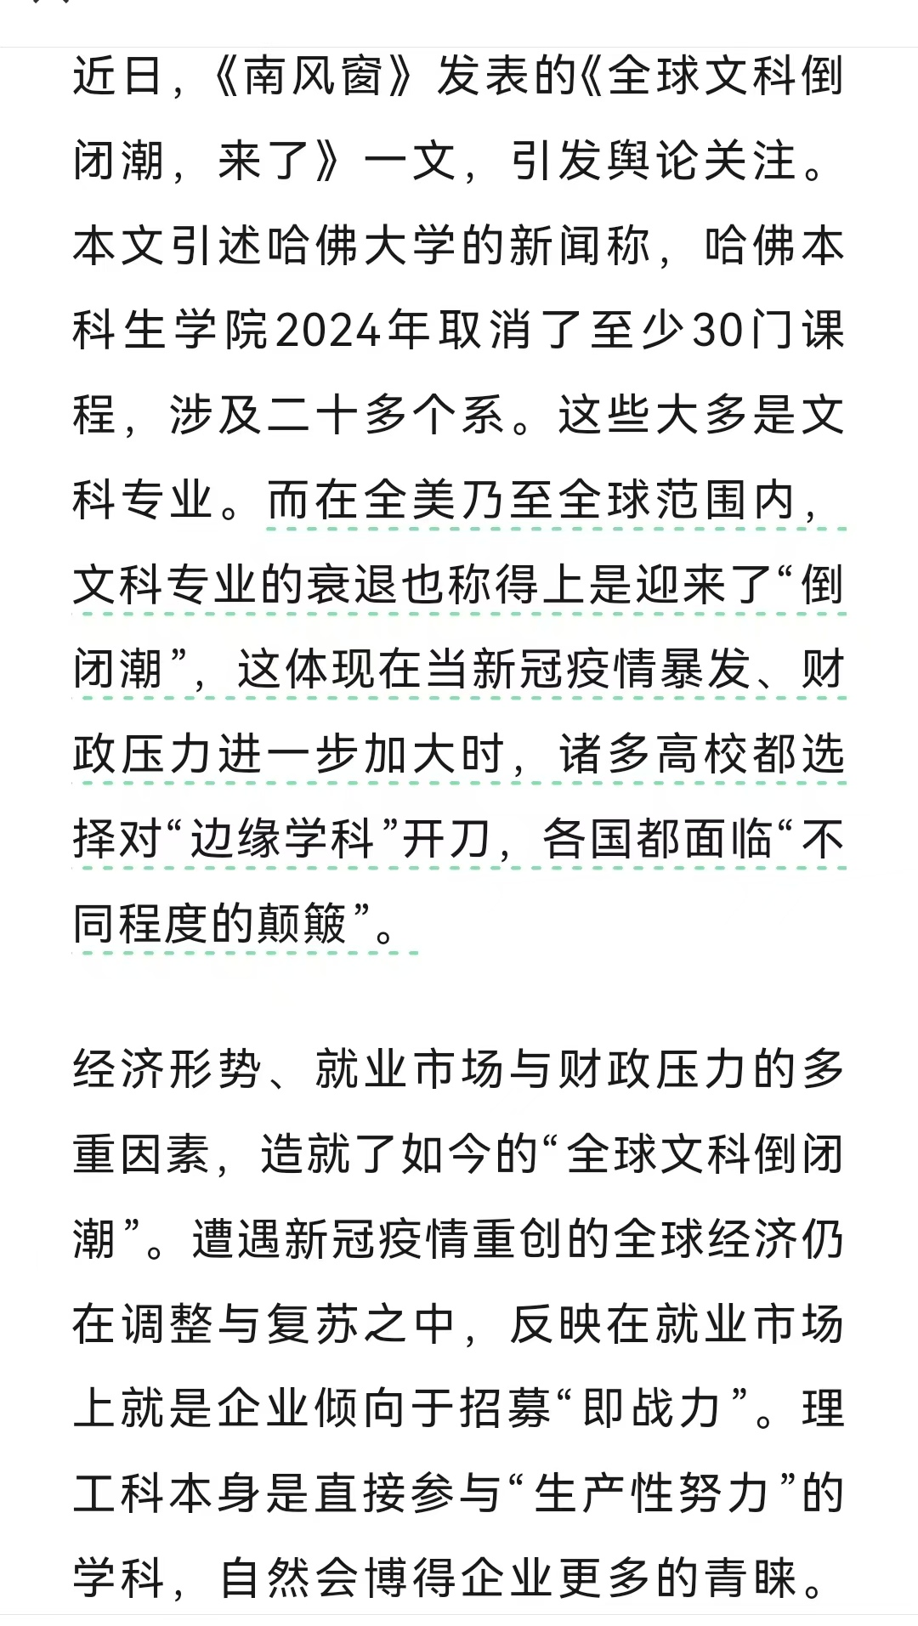
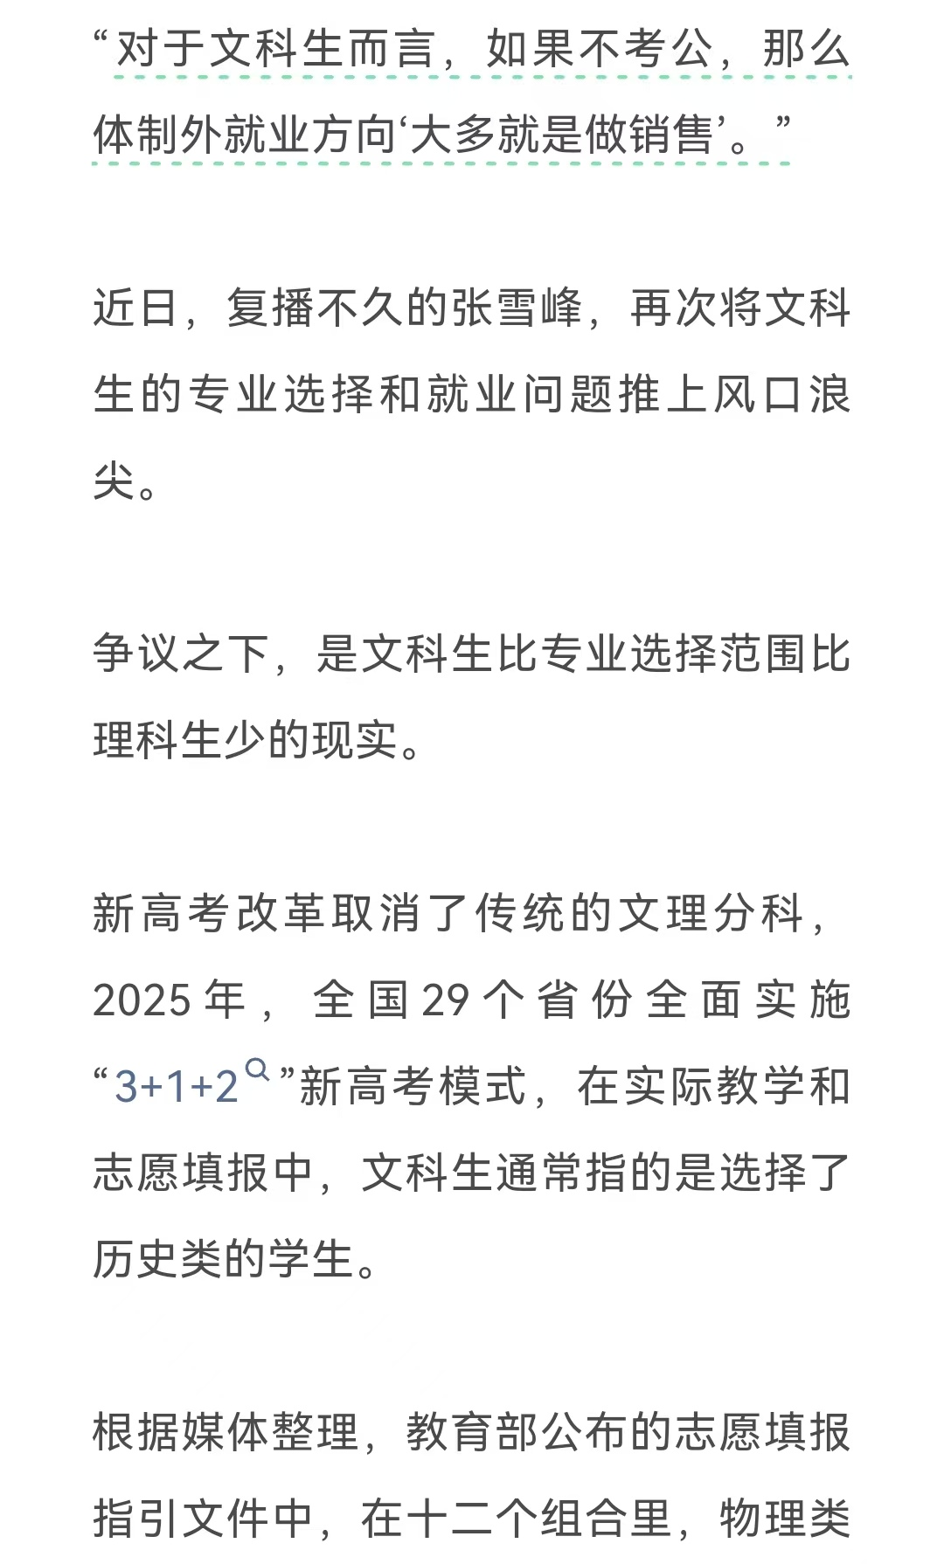

Slide 7
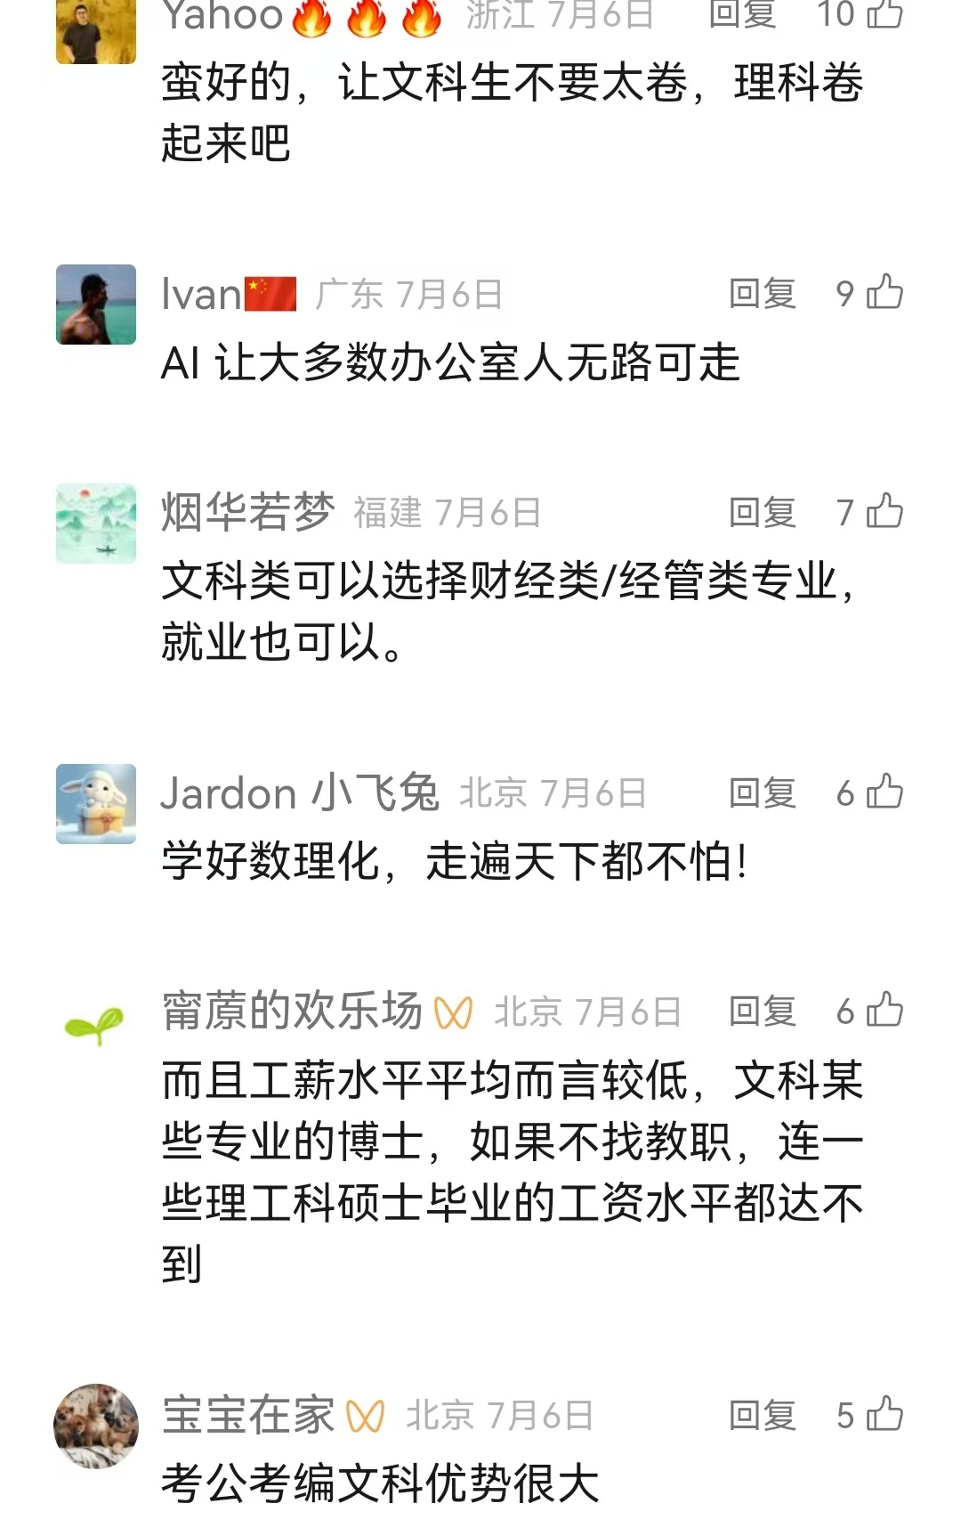
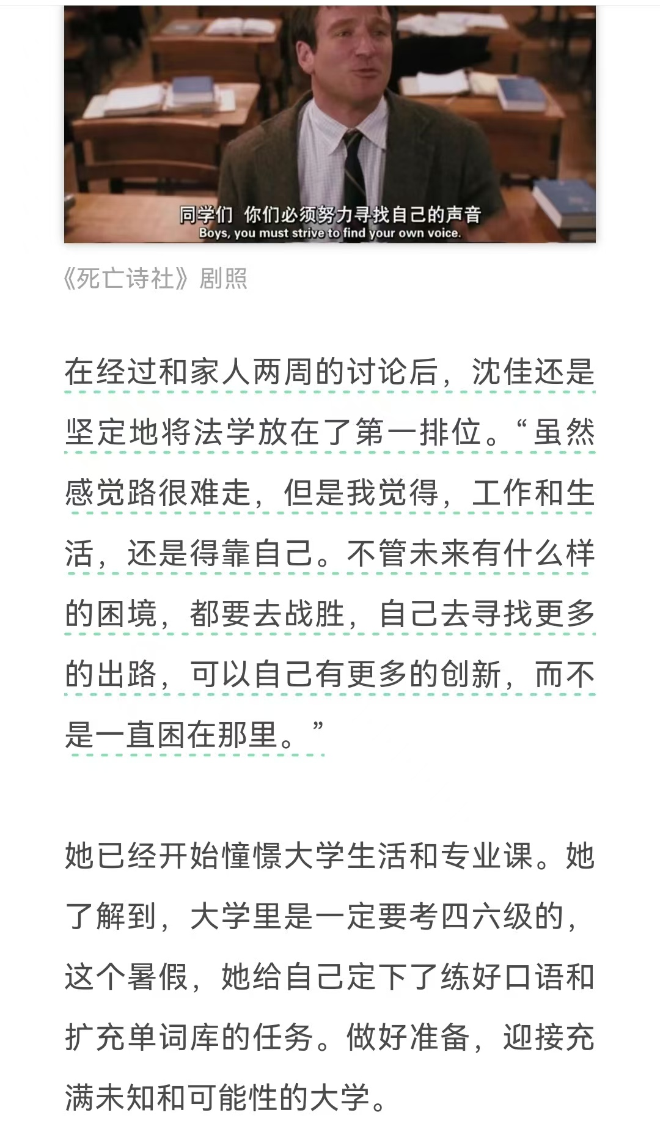
网友讨论区

Slide 8
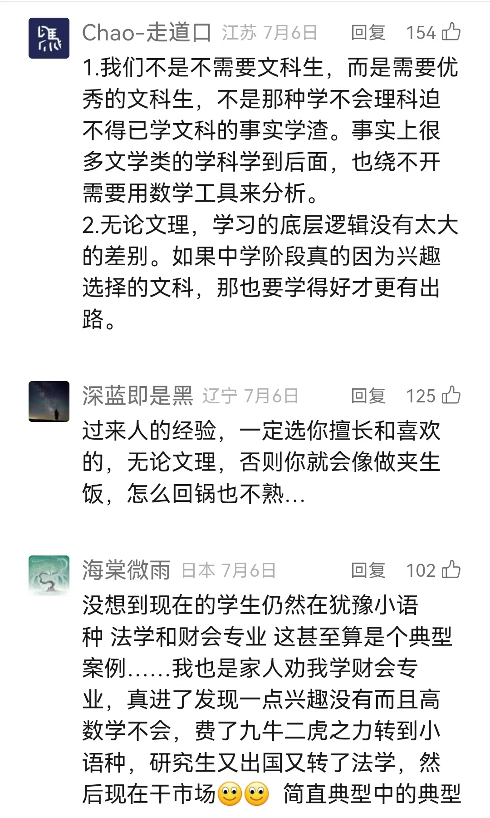
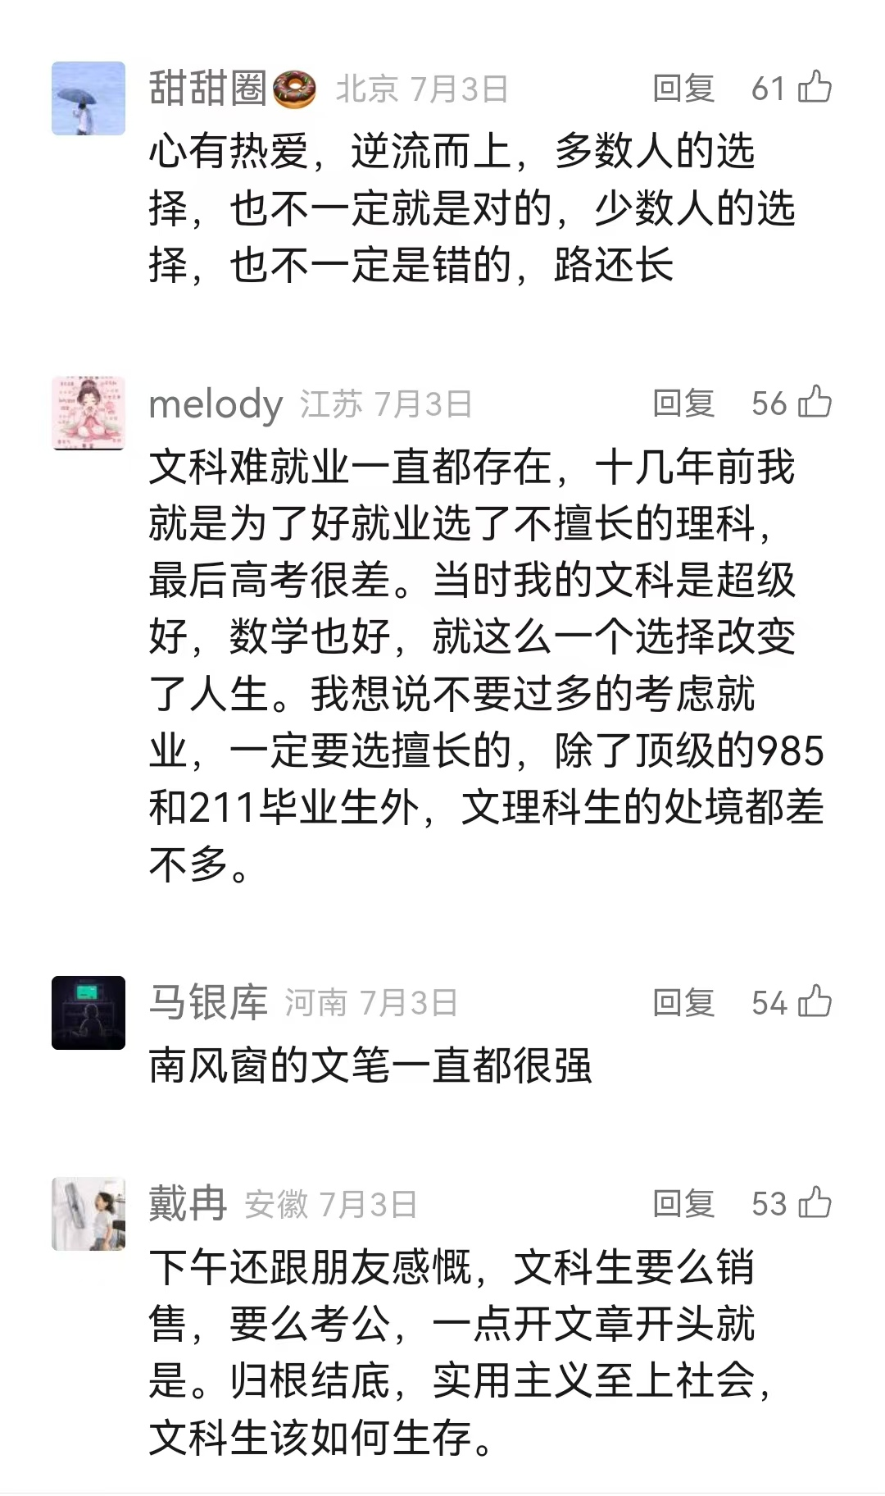
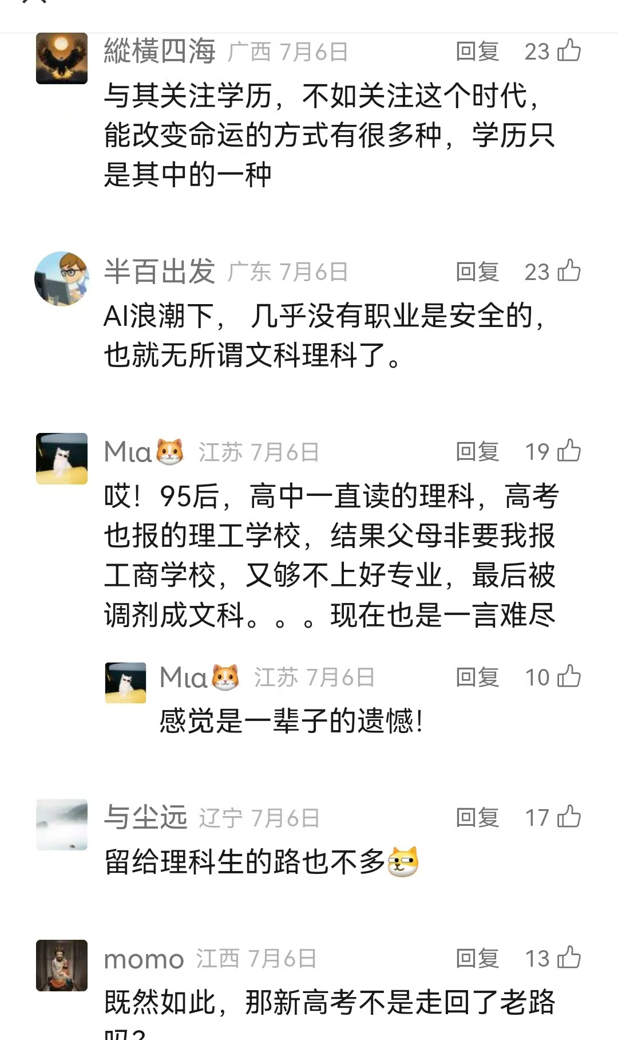
网友讨论区

Slide 9
文科倒闭不等于学历史完蛋
《普通高中历史课程标准（2017年版）》
《义务教育历史课程标准（2022年版）》
一、历史教育的不可替代性
1.传承文明：历史学承载人类共同文化遗产，是理解中华五千年文明脉络的核心载体。
2.启迪智慧：通过总结历史经验（如变法改革、文明交流），为现实问题提供借鉴。
3.塑造公民素养：培养对多元文化的包容、对民族精神的坚守，增强文化自信与身份认同。

Slide 10
文科倒闭不等于学历史完蛋
二、回应“文科生困境”的现实意义
历史学科培养的批判思维、文化理解力、跨时空分析能力，正是人工智能时代难以替代的核心竞争力。例如：
1.法律、外交、文化遗产保护等领域需依托历史视野；
2.数据分析、社会研究等岗位需史料实证的严谨方法；
3.新文科交叉领域（如“数字人文”“文化传播”）更需历史思维赋能创新。
建议：文科生可结合历史素养拓展复合技能（如数据分析+文化解读），将人文底蕴转化为解决实际问题的优势。历史从未“无用”，关键在于如何激活其当代价值。

Slide 11
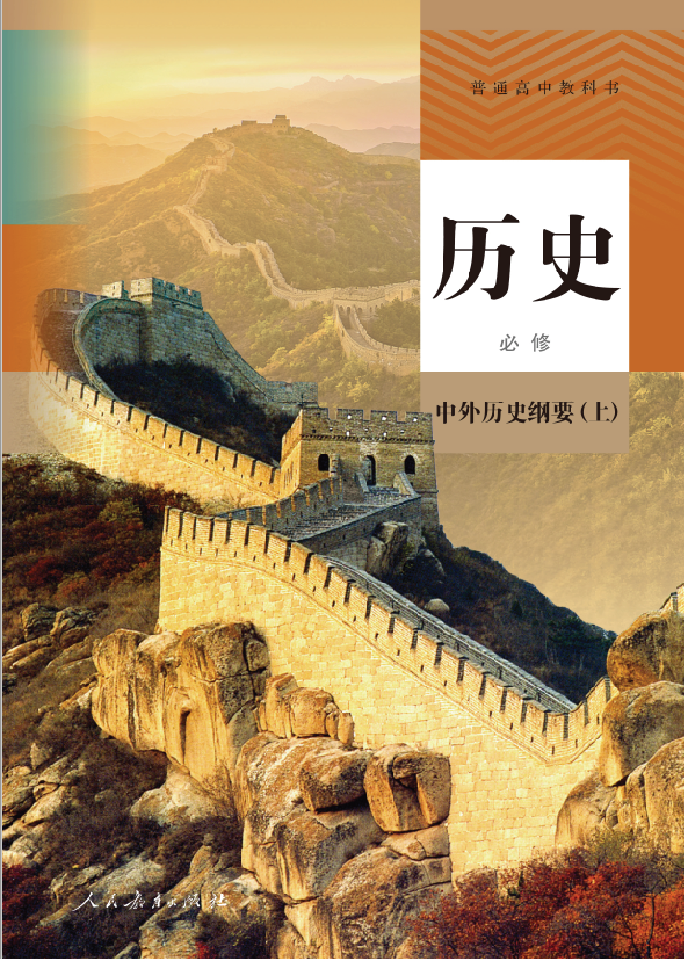
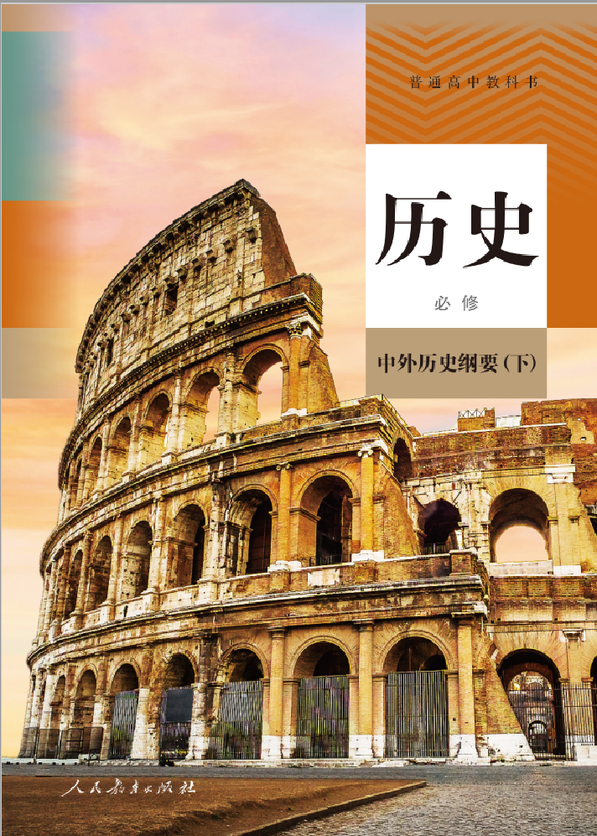
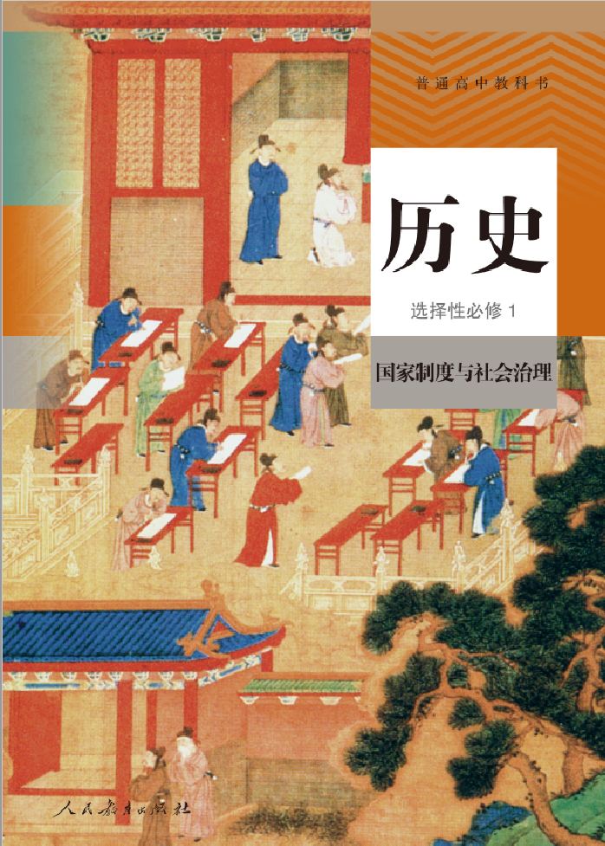
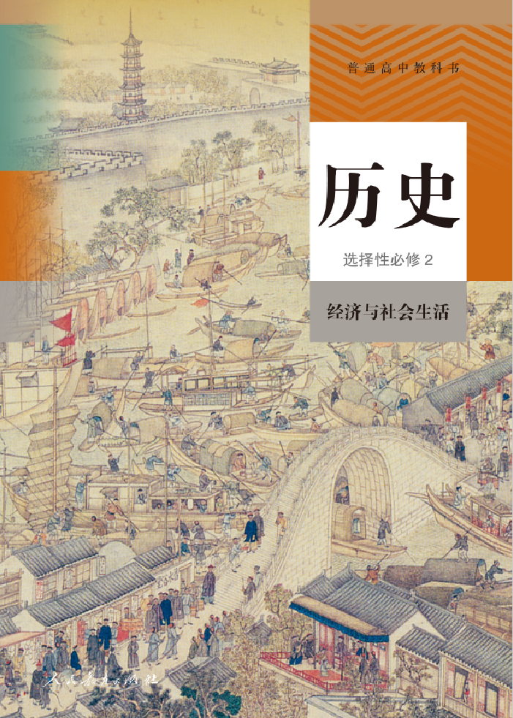
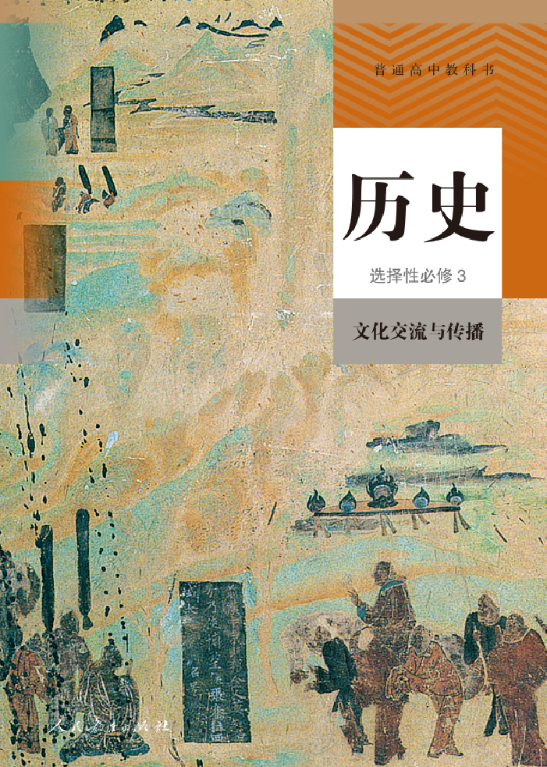
三、高中历史知识结构与真题试做
高中历史教材
通 史
专题史
高一年级学习
（合格性考试）
选择历史科目的同学
高二年级学习

Slide 12
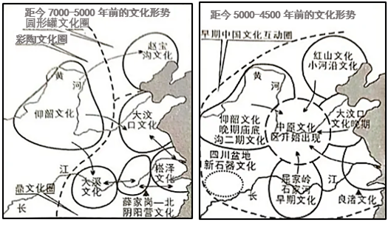
2024年江西省高考真题
1. 下图为不同时期新石器文化形势图。对图中信息解读正确的是（ ）
A. 中原地区已经处于各种文化分化的复杂阶段
B. 不同文化圈之间一开始就存在相互隔绝现象
C. 中华文明呈现出多元并行到中原中心的趋势
D. 新石器时代文化之间出现愈来愈分层的状况
C

Slide 13

█ 高考真题试做
(2023·山东卷,1)私有财产是生产力发展到一定程度的产物。下列与陶器相关的考古发现中,可以用来作为私有财产已出现证据的是( )
A.遗址出土有陶器和较多陶器碎片
B.多人合葬墓随葬品有陶钵、陶罐、骨器等
C.单人墓随葬品有陶器、石磬、玉钺等百余件
D.陶器上绘有丰富多彩的几何图案和动植物纹样
(2023·全国新课标卷,24)中国新石器时代晚期,南方的良渚文化与北方的龙山文化都呈现出向更高社会阶段发展的迹象,这主要表现在( )
A.公共墓地出现 B.农业的产生
C.贫富分化加剧 D.文字的使用

Slide 14
█ 高考真题试做
(2023·湖南卷,1)湖南澧县城头山古城遗址距今约6 000年,是中国迄今已知最早的新石器时代城址。城址内外发掘出大片房屋建筑遗迹,多座陶窑,以及中国迄今已知最早的祭坛和古稻田。这说明( )
A.城市是最早出现的人类文明要素 B.长江流域是中华文明的重要源头
C.古城先民已摆脱对渔猎采集的依赖 D.遗址所处时代已迈入阶级社会门槛
（2022·北京高考·1）近年，考古工作者在江西国字山发现了战国中期的大型墓葬。该墓葬具有突出的越文化特征，同时又有楚文化和江淮文化等文化因素，墓葬形制也与中原墓葬有相似之处。此考古发现（ ）
A．印证了“春秋五霸”的政治格局 B．反映了中华文明多元一体的特点
C．证明中原率先成为中华文明核心 D．说明了统一多民族国家已经建立

Slide 15
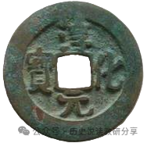
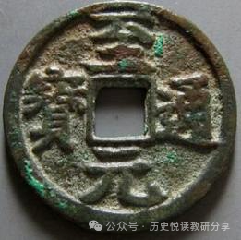
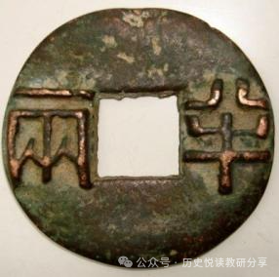
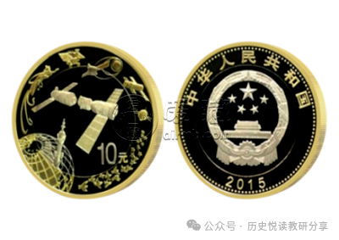
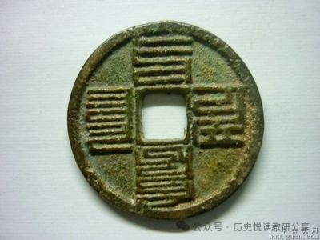
2025年江西省高考真题 · 开放性试题
阅读材料，完成下列要求。（12分）
材料： 钱币，自诞生之日起，便不仅仅是交易的媒介。一枚枚小小的金属，承载着厚重的历史信息、精湛的工艺艺术和独特的时代精神。它们是国家政权的象征、经济发展的缩影、文化交流的见证。而纪念币，作为钱币家族中的璀璨明珠，更是肩负着铭记重大历史事件、弘扬杰出人物、展现民族文化和艺术成就的特殊使命。
根据材料并结合所学知识，请设计某一钱币或纪念币，并指出其构思和理由。

Slide 16
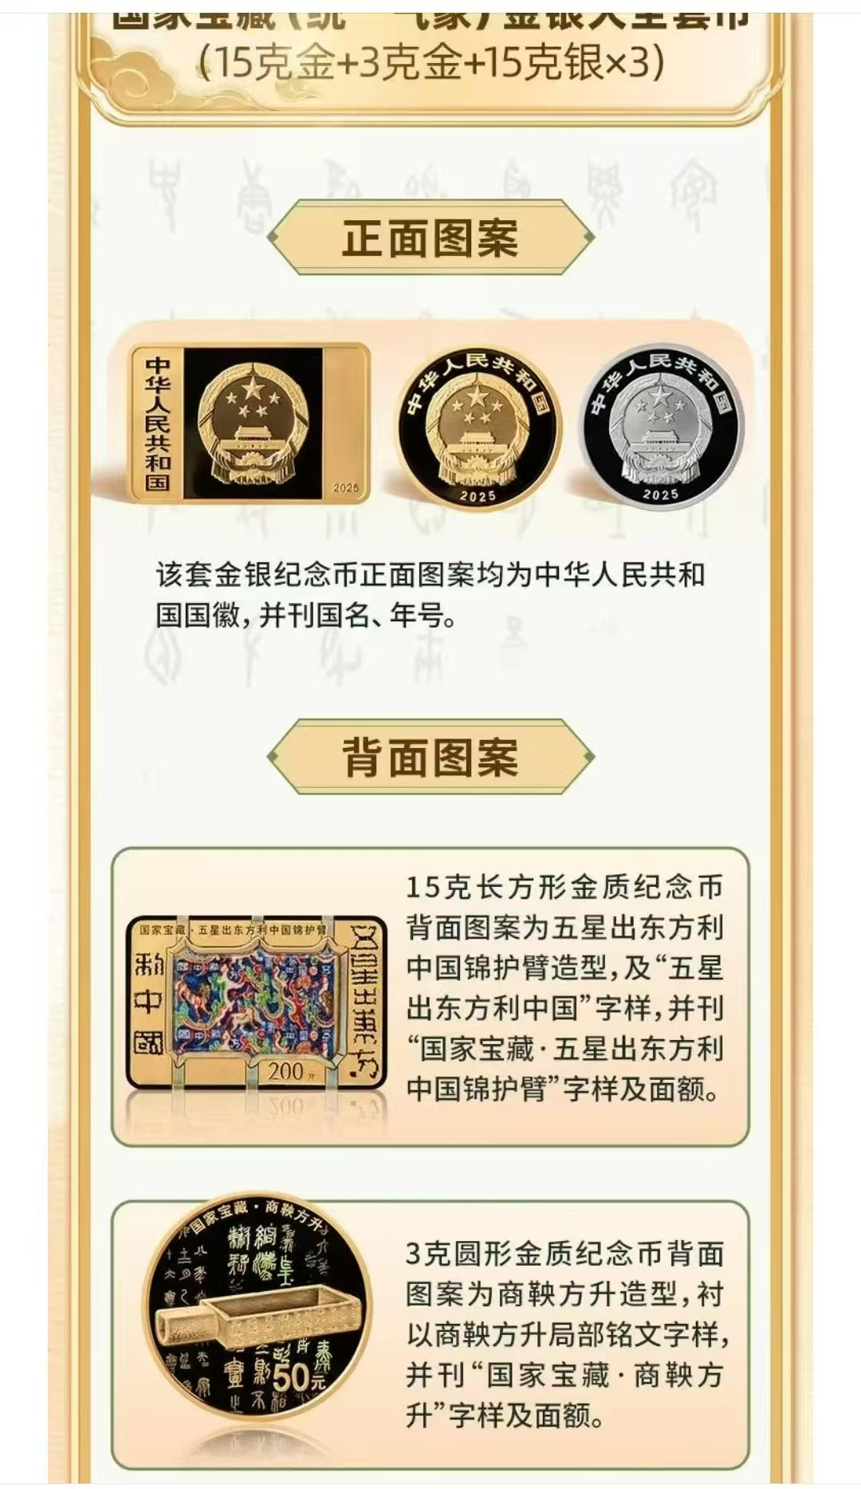
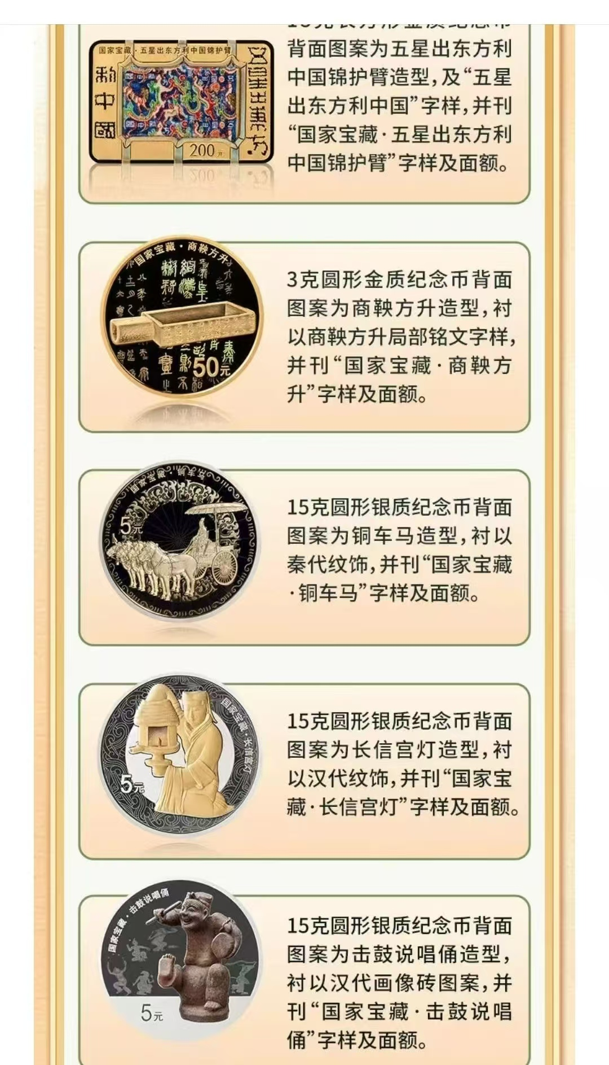
金银纪念币：国家宝藏（统一气象）注：中国银行设计，适用于2025年江西高考真题讲解

Slide 17
四、我们需要采取怎样的应对办法
高考评价体系确立基础性、综合性、应用性、创新性为考查要求。对历史科考试而言：
1.基础性
考查学生对主干知识和基本理论的掌握程度。注重考查中外历史上的重大历史事件、历史现象、文明成果、重要历史人物和历史发展线索，考查基础的学科方法、能力、素养。因此，要求学生对基础部分内容的掌握必须扎实牢靠。
2.综合性
体现在历史知识体系的内部联系，强调历史各分支内容的相互交叉与渗透，要求学生能够触类旁通、举一反三；能够综合运用历史学科的知识、理论和方法，从多角度、多层次观察、思考历史事物，发现问题、分析问题和解决问题。
3.应用性
体现在运用历史学科的知识和能力发现问题、分析问题、解决问题；运用正确的价值观和方法论，总结历史经验教训，为现实提供有意义、有价值的借鉴；从现实出发，回溯历史，探究历史，形成对现实问题的正确认识，提高改造现实世界的能力。
4.创新性
体现在对史料进行新的解释和新的运用，对历史事物之间的联系进行新的发掘；对已有的历史观点、方法与历史结论进行批判性思考，得出新结论；运用创新思维，利用历史学知识和方法回应现实问题。

Slide 18


(一)日常学习中我们可能出现的问题
时空错乱，常识欠缺；
概念不清，盲从教材；
死记硬背，逻辑性差。
一听就懂
一看就会
一做就错
1.基础知识不扎实
4.教材理解不灵活
强化重点概念、易错概念
拓展知识边界、思维空间
2.时空观念不牢固
3.阅读理解不精准
整合历史知识，梳理线索
强化能力训练、学法指导

Slide 19





(二)今后需要努力的方向
01
02
03
04
课前互查基础知识
课上重点问题探究
课后真题模拟练习
知识整体自主建构
自主预习
同伴互查
相互激励
主题引领
材料分析
迁移应用
知识点和题型针对性练习
错题整理反思
理解性
结构化
思维导图

Slide 20

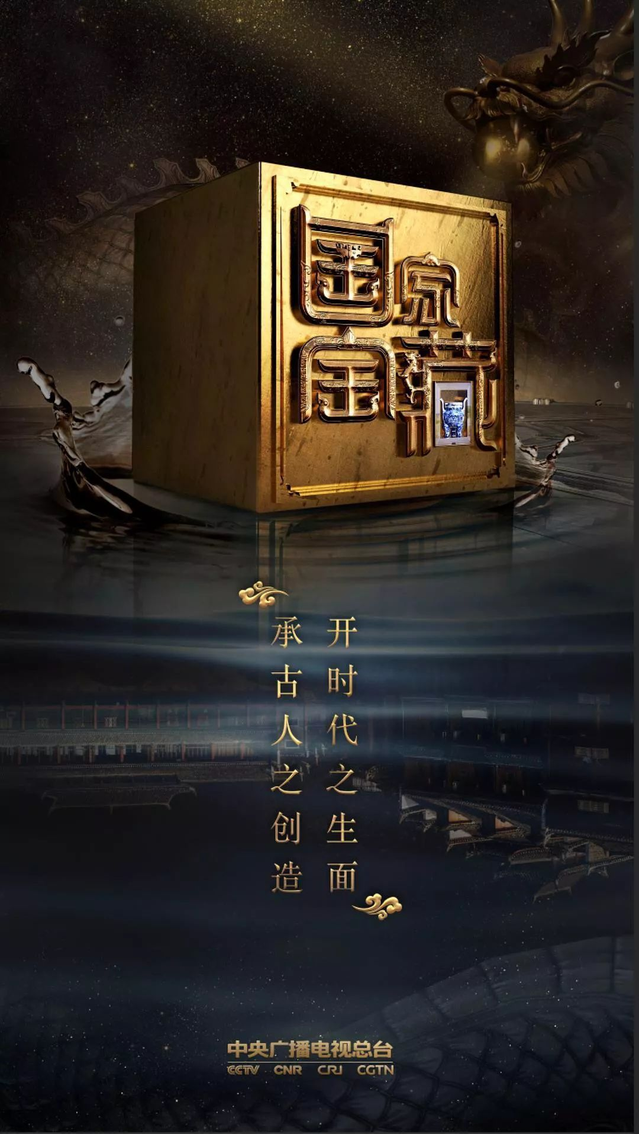
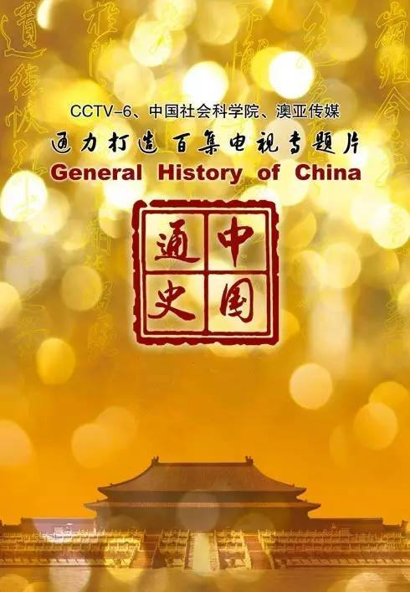


此外，要记得过一个充实的周末
可以利用课余时间走访参观博物馆、纪念馆、考古遗址公园等，去领略历史的独特魅力

Slide 21
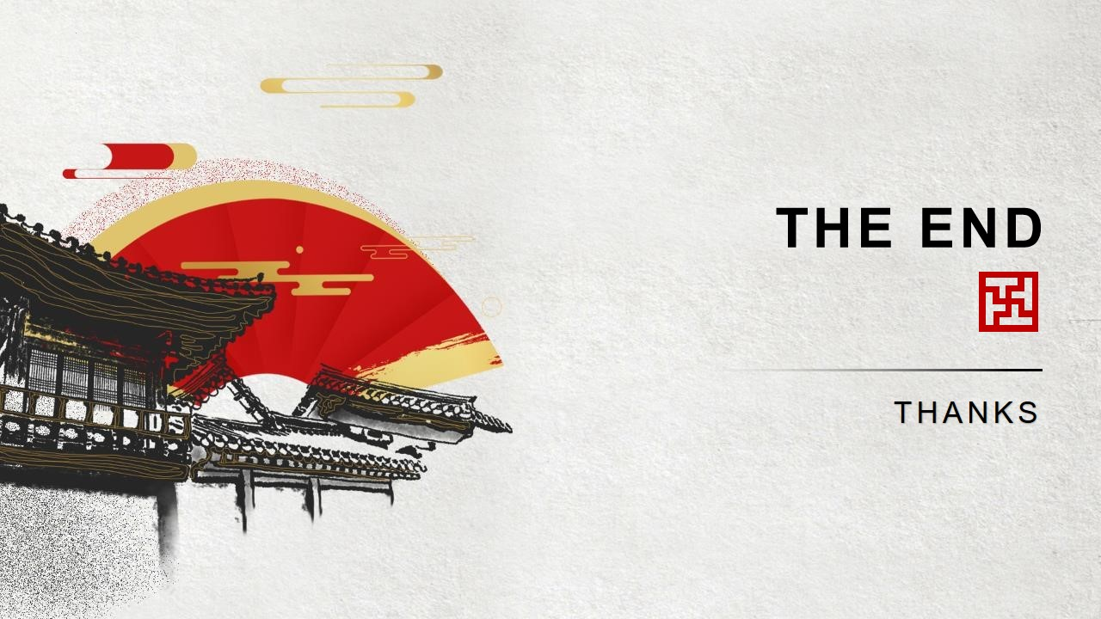
感谢各位的观看

